Slide 1

第六章 二次型
§6 惯性定理与正定二次型

Slide 2

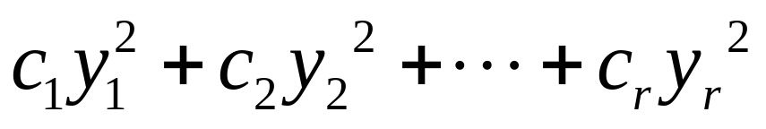
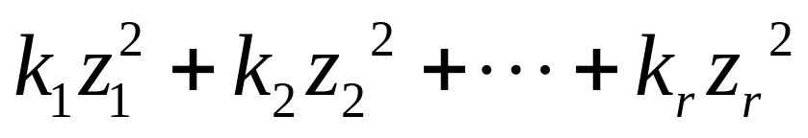



定理1
若二次型X´AX的秩为r,设两个实的而且可逆的线性变换X=BY与X=CZ分别把二次型化为标准形
与
则诸c_{i}中正数（负数）与诸k_{i}中正数（负数）的个数
总是相等的。
实二次型
的标准形
中正平方项的个数 p 称为 的正惯性指数；
称为
负平方项的个数
的负惯性指数；

Slide 3
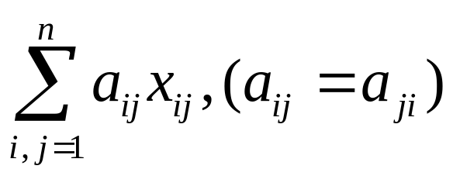
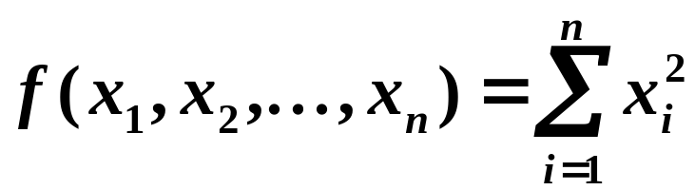
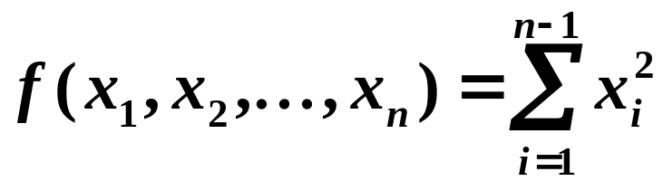
定义1
若对不全为0的任何实数x₁,x₂,…,x_{n},二次型
的值都是正数，则称此二次型为正定的，它的矩阵叫正定矩阵。
如，二次型
是正定的；
但二次型
不是正定的．

Slide 4





定理2
n元二次型X´AX是正定的充分必要条件是正惯性指数等于n。
正定性的相关结论
1）实二次型 正定
2）(定理2) n元实二次型
正定
秩 ＝n＝ （ 的正惯性指数）.
3）非退化线性替换不改变二次型的正定性.

Slide 5
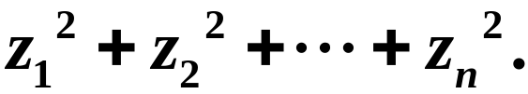

4）正定二次型 的标准形为
规范形为
（推论1）
等价描述：实对称阵A正定的充分必要条件是存在非奇异矩阵C使C´AC=E
即 实对称矩阵A正定 A与单位矩阵E合同.
5）实二次型X´AX正定的充分必要条件是实对称阵A的特征值都是正数 。
（推论2）
6）正定矩阵A的行列式大于0
（推论3）

Slide 6
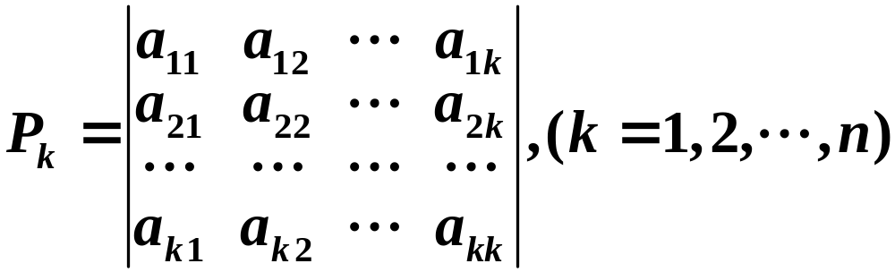
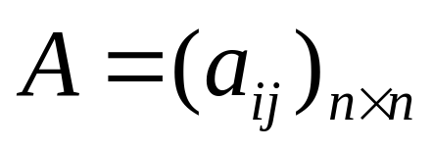
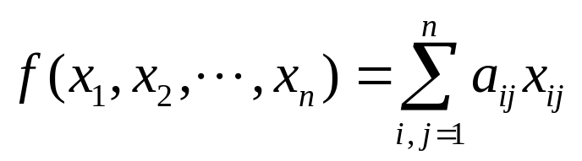
定义2 子式
叫做矩阵 的k阶顺序主子式。
定理3
二次型 是正定的充分必要条件是实对称矩阵 的各阶顺序主子式都大于0。

Slide 7
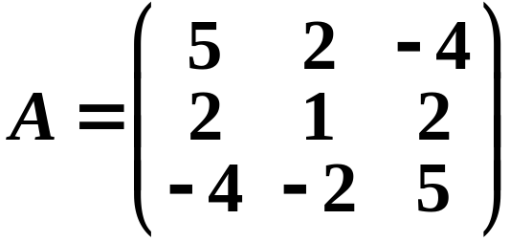

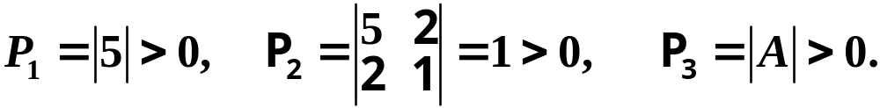

例1、判定下面二次型是否正定.
解： 的矩阵
其顺序主子式
正定.

Slide 8

定义3
若对不全为0的任何实数x₁,x₂,…,x_{n},二次型
的值都是负数，则称此二次型为负定的，它的矩阵叫负定矩阵。
显然， 为负定二次型的充分必要条件是- 为正定二次型。

Slide 9
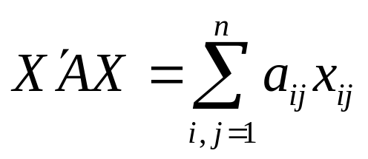
定理4
二次型 是负定的充分必要条件
是实对称矩阵 的各阶顺序主子式都大于0。
例2、A是n阶正定二次型，证明: |A+E|>1.
(138页)

